Slide 1
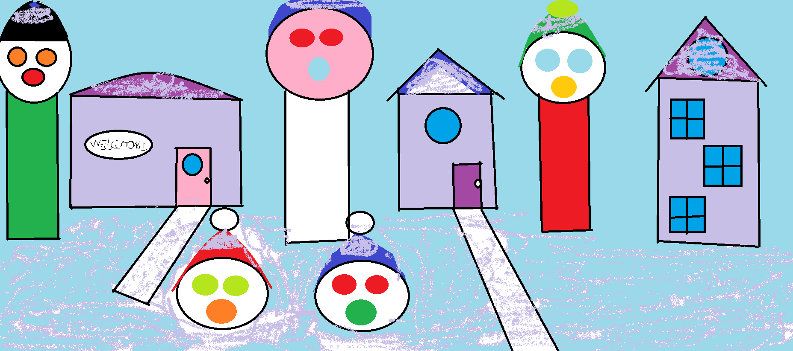
ČUDA U SNJEGOGRADU
PŠ GRDANJCI

Slide 2
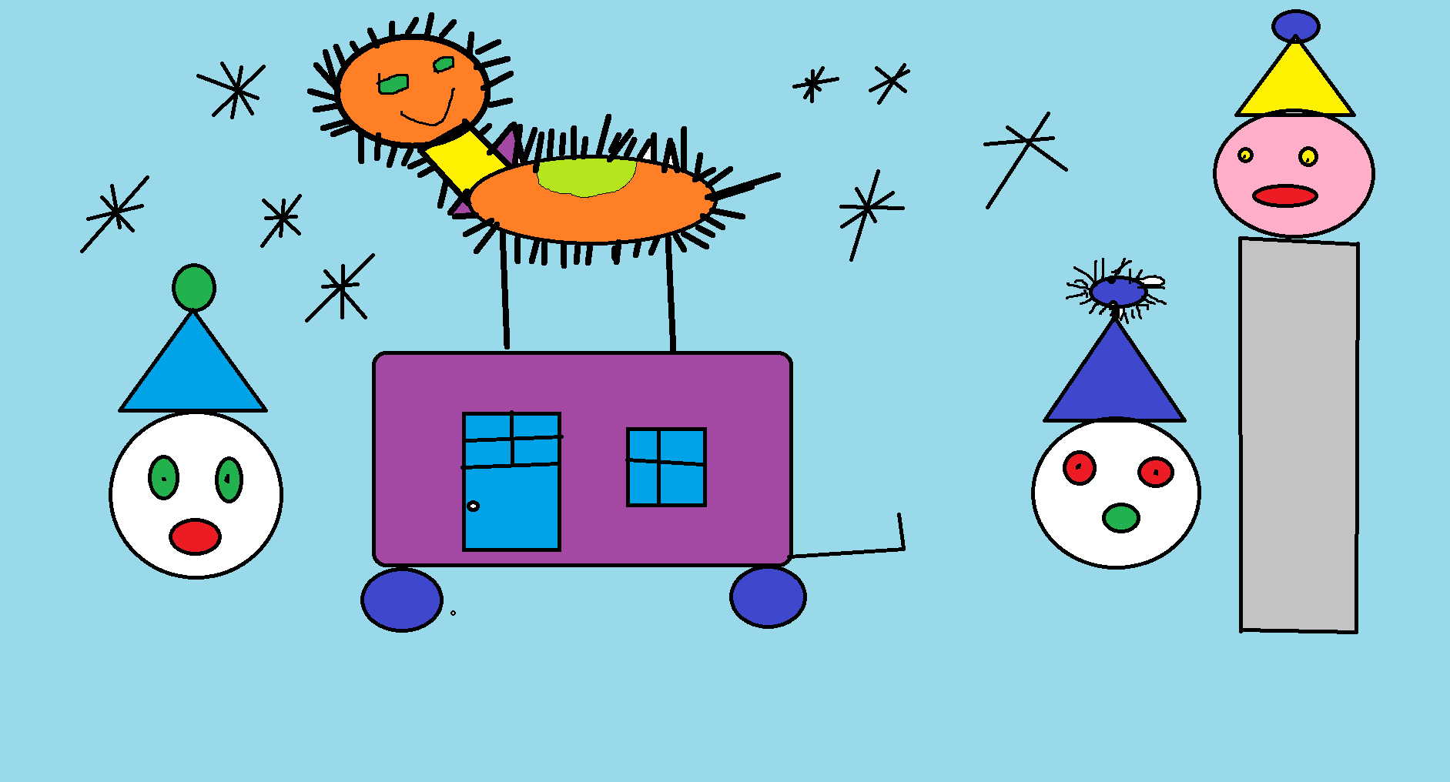
Čuda u SnjegoGradu
Jutros je u SnjegoGrad došla nova papiga.
Naselila se na tavan od Zlaćanog i s prozora gledala što rade mali snjegovići. Kad god bi oni nešto uzviknuli, papiga je ponovila.
Nije im bilo jasno zašto svaki put čuju svoje rečenice dvaput.
Uplašili su se i pobjegli u kuću.
Papigi je to sve bilo smješno. Rekla im je da se ona samo dobro zabavlja i nije uopće opasna.
Emanuel, 1. razred

Slide 3
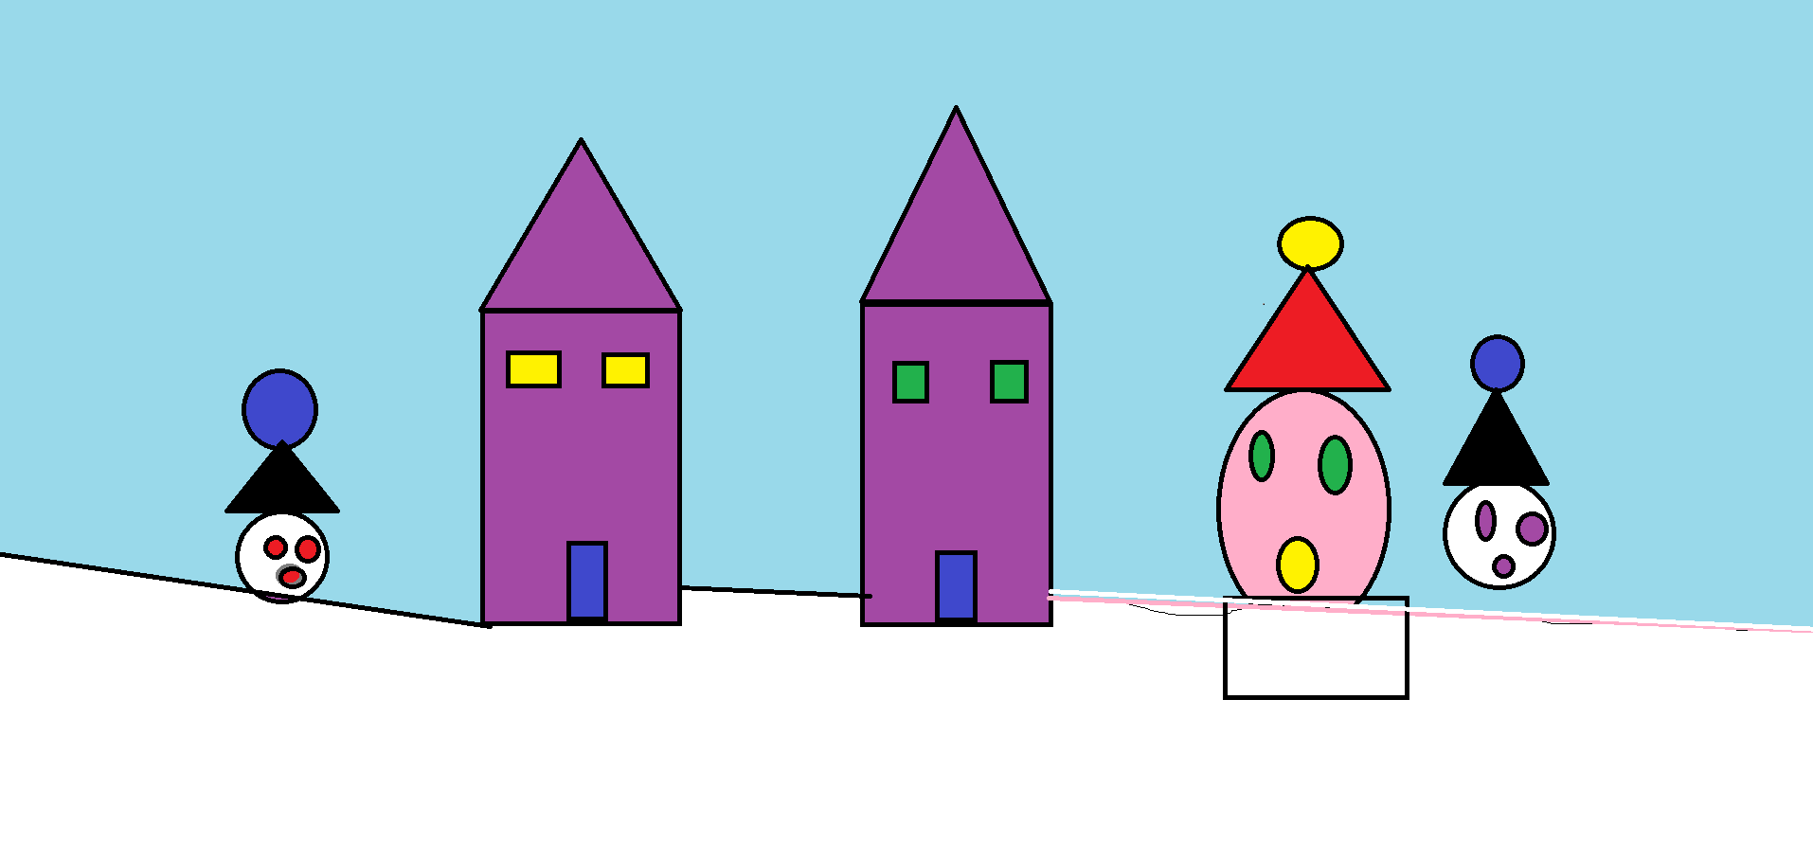
Čuda SnjegoGradu
Gradonačelnica Danica jutros je rano ustala i izašla iz svoje kućice. Vidjela je da je napadalo puno novog snijega.
Zaključila je da u gradu ima premalo stanovnika koji bi mogli čistiti snijeg pa je odlučila napraviti nove snjegoviće.
Napravila je tri i stavila im plavu, zelenu i žutu kapicu s crvenim coflekima. Nazvala ih je Maro, Rivo i Marko. Ali ostali snjegovići zvali su ih Crveni Cofleki.
Gradonačelnici su se jako sviđali. Mislila je kako će se svi diviti njihovim prekrasnim kapicama.
Bila je jako vesela jer su to bili najljepši snjegovići koje je u životu vidjela.
Leon, 1. razred

Slide 4
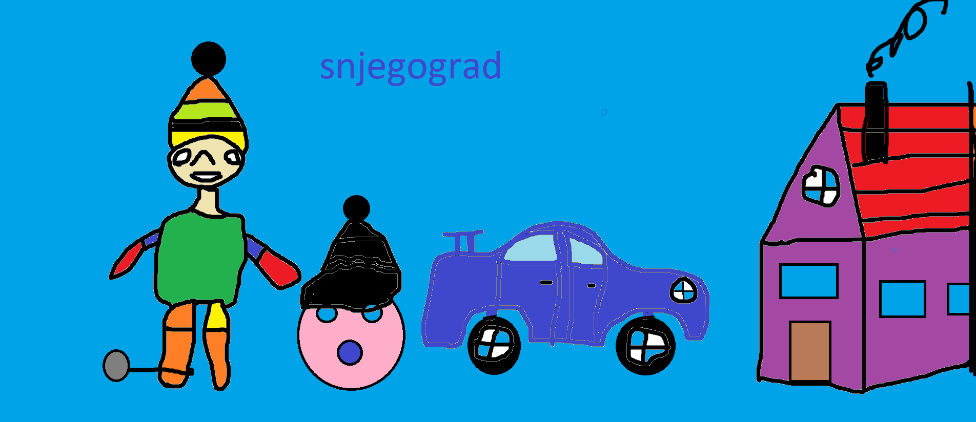
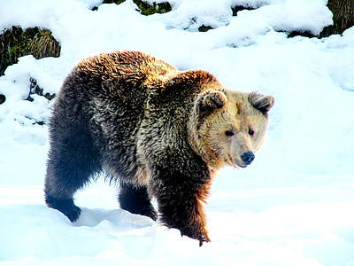
Čuda u SnjegoGradu
Snjegovići su se probudili, spremili za školu i izašli iz kuće.
U školu su krenuli pješke, jer nije došao autobus. Putem su sreli medvjeda i preplašili se. Trčali su sve do škole i brzo prijateljima ispričali što im se na putu dogodilo.
Drugi dan nakon doručka i spremanja bilo im je teško krenuti u školu. Bojali su se, ali nisu više sreli medvjeda.
Kad su se vratili kući rekli su mami da su dobili pet iz matematike.
Ručali su, napravili domaću zadaću i sretni bojali svoje šarene bojanke.
Mateo, 2. razred

Slide 5
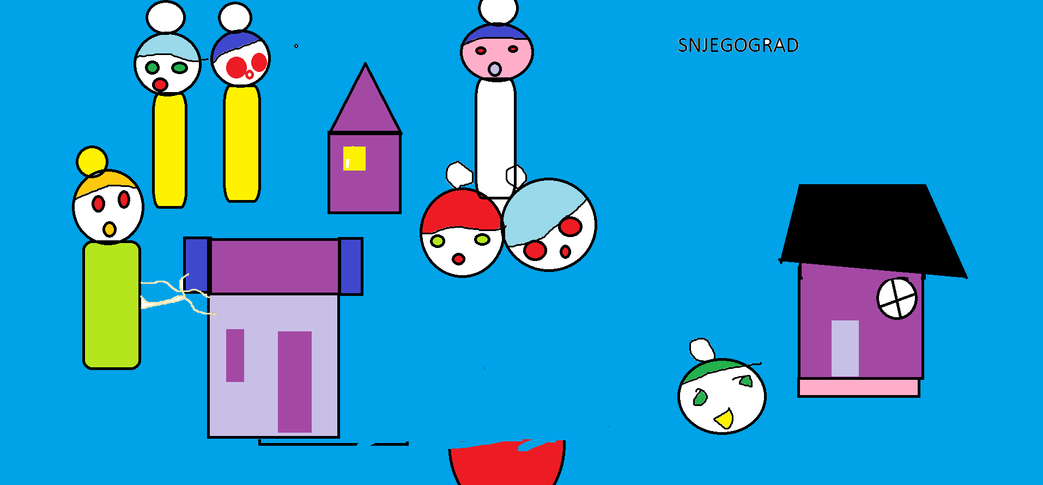
Čuda u SnjegoGradu
Snijeg jako pada. Snjegovići se vesele grudanju. Žele se nekako zabaviti. No, planove im malo remete ministri koji žure po sladoled za snjegonačelnicu Danicu.
I ministri i gradonačelnica odlučili su pridružiti im se u igri. Toliko su svi uživali da su nakon toga zajedno otišli na sladoled.
Sljedeće jutro ministri su bili žalosni jer je gradonačelnica bila prehlađena. I mali snjegovići su bili tužni.
Gradonačelnica je ozdravila tek nakon četiri dana.
U proljeće svi snjegovići su bili tužni, a Danica ljuta. Bilo je toplo i snjegovići su se rastopili. Cijeli SnjegoGrad je bio voda. Morali su čekati novu zimu da bi opet imali svoj mali gradić. Gradonačelnica je naredila da moraju napraviti frižider protiv vrućine.
Mi smo živi samo kad je vani hladno, rekli su snjegovići.
Noa, 2. razred

Slide 6
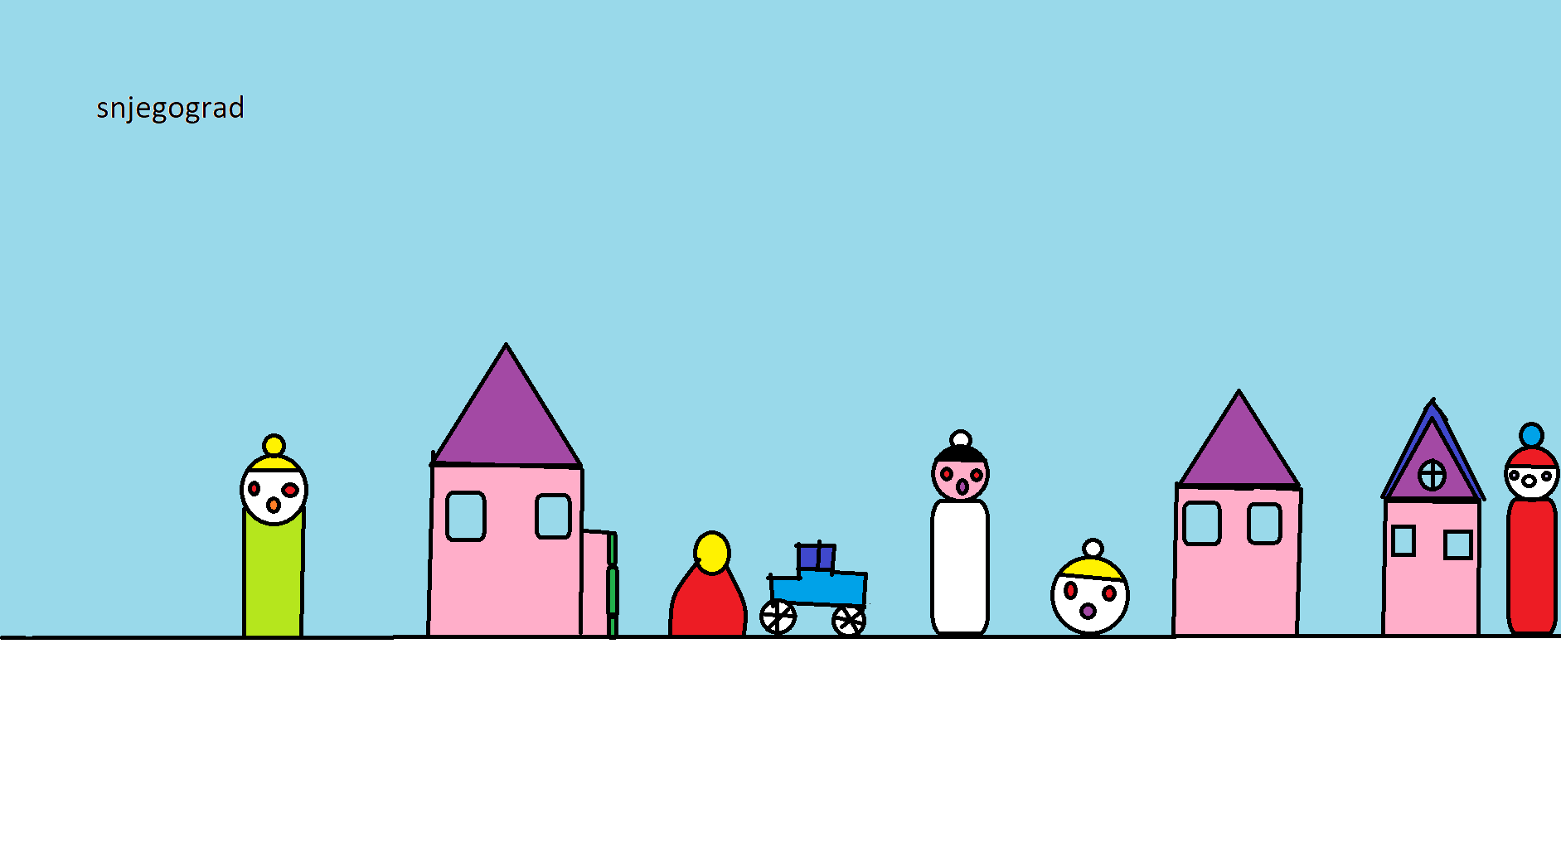
Čuda u SnjegoGradu
U SnjegoGradu živjeli su mali i veliki snjegovići s lijepim kapicama.
Bilo ih je jako puno.
Mali su bili zaigrani pa su se grudali i sanjkali. Bili su mokri i prehladili su se.
Zato su im veliki snjegovići obukli šarene kapice i šalove. Kapice su bile žute, plave i crvene.
Svi su bili veseli.
Dobili su čaj i keksiće da što prije ozdrave.
Drugi dan veliki snjegovići napravili su skijašku stazu za skijanje i sanjkanje da bi se njihova vesela djeca mogla dobro zabavljati.
Mihael, 2. razred

Slide 7
Čuda u SnjegoGradu
Mali snjegović je išao kod bake. Kad je stigao baka je spavala. Probudio je baku i nagovorio je da zajedno peku kolače.
Kolača je bilo previše, pa su veliki dio kolača podijelili ili prodali stanovnicima SnjegoGrada.
Na kraju su se počastili sladoledom je su puno zaradili. Imali su 100 kuna.
Snjegović je kupio četiri kugle sladoleda, a baka jednu jer je štedjela novac.
Mali snjegović kupio je još igračke i krafne u dućanu. Potrošio je sve novce. Nakon toga je plakao.
Da se razveseli otišao je svojoj snjegocuri Snješkici koja ga je tješila.
Teo, 3. razred

Slide 8
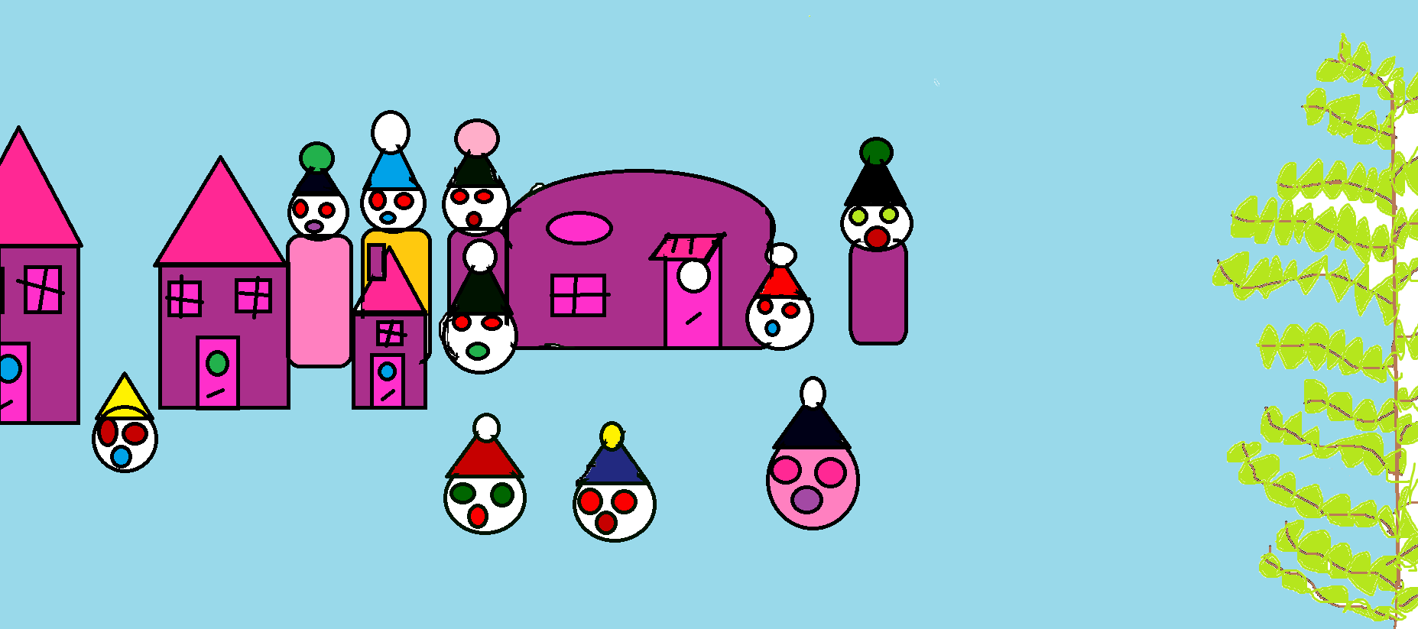
Čuda u SnjegoGradu
Gradonačenica Danica otvorila je novi butik na snjegotrgu. Kada se otvorio svi su odmah došli u kupovinu.
Gradonačenica Danica kupila je lijepu ljubičasto plavu haljinu. Butik je bio pun ljubičasto-plavih stvari. Na parkiralištu bilo je puno plavih automobila. I butik je bio cijeli tamno ljubičast.
Crvenkapica je platila, a snjegonačelnica Danica zadovoljno sve isprobala.
Crveni Coflek je kupio plave cipele, a Zeleni Coflek ljubičastu odjeću.
Gradonačenica Danica se nije mogla odlučiti što će obući drugi dan. Sve što je kupila bilo joj je lijepo i krasno joj je stajalo.
Svi stanovnici Snjegograda kupili su nove kapice.
Dora, 3. razred

Slide 9
Čuda u SnjegoGradu
Snjegovići su se skijali, a samo Danica nije.
Crvenka je morala gradonačelnici donijeti sladoled od jagode. To je bio njen zadatak.
Plavko se nije znao skijati. Crvenka ga je poslala Zelenom Cofleku da ga nauči skijati. On je i nju naučio, rekla je.
Plavko je potražio Zelenog Cofleka i obećao da će mu dati sanjke ako mu pomogne.
Zelenko je pristao. No, kad se Plavko spustio niz padinu udario je u drvo i sanjke i skije su se raspale. Na glavi mu je narasla kvrgica.
Drugi snjegovići tužili su ga gradonačelnici Danici. Zato je snjegonačelnica Plavku odredila kaznu: cijeli tjedan ne smije voziti automobil.
I svi su veselo otišli kući. I ova avantura je završila.
Dino, 3. razred

Slide 10
Čuda u SnjegoGradu
Jednoga zimskoga dana svi stanovnici SnjegoGrada su se otišli sanjkati na njihovo najdraže brdo. Oni su to brdo zvali snjegogradovo brdo. Bilo je jako veliko i imalo je puno snijega. Dok su se sanjkali ugledali su jednu lijepu i veliku pticu šarenih krila, a perje joj je bilo u duginim bojama.
Kada su stanovnici SnjegoGrada ugledali pticu odmah su je pozdravili i pitali je hoće li se sanjkati s njima? Ptica je rekla da hoće i tako su se svi zajedno zabavljali do kasno navečer.
Idućeg jutra snjegovići su popričali s pticom. Ptica im je ispričala da se izgubila dok je išla prema jugu. Stanovnici SnjegoGrada jako su voljeli životinje, pa su rekli da može ostati koliko god želi.
Ptica se razveselila, i zahvalila im. Pticu su nazvali Šarenka.
Larisa, 4. razred

Slide 11
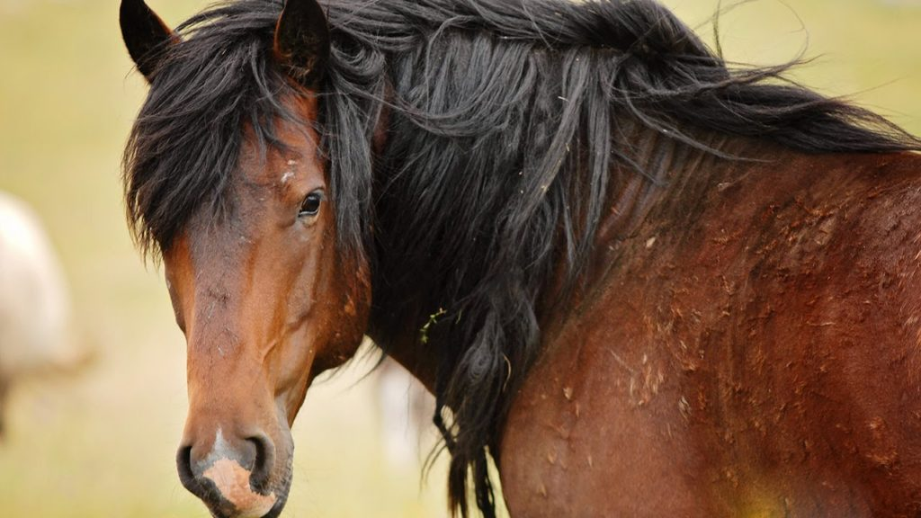
Čuda u SnjegoGradu
Jutros sam otišla na jahanje svojim konjem i naišla na jednu veliku šumu. Vidjela sam velike nanose snijega i odlučila ući u šumu jer sam bila znatiželjna. Zanimalo me da li je tamo vila, kraljica ili vještica.
Kad sam se približila šumi, ugledala sam puno snjegovića. Svi su bili veseli i zaigrani. Neki su se igrali loptom od snijega, neki trčali, neki vozili bicikl a neki se sanjkali. Primijetili su me i pozvali na igru i svašta mi ispričali. Rekli su da vole ići u školu i najviše vole glazbeni jer svi vole pjevati.
Njihovi roditelji nisu išli na posao oni su radili kod kuće. Mame su pekle najfinije kolače, a tate brinule za djecu. Morali su ih štititi od sunca, jer kad bi ih sunce obasjalo, oni bi se počeli topiti.
Lijepo sam se zabavila i obećala im da ću ih opet posjetiti.
Bruna, 4. razred
Ta fotografija korisnika Nepoznat autor: licenca CC BY-NC-ND

Slide 12
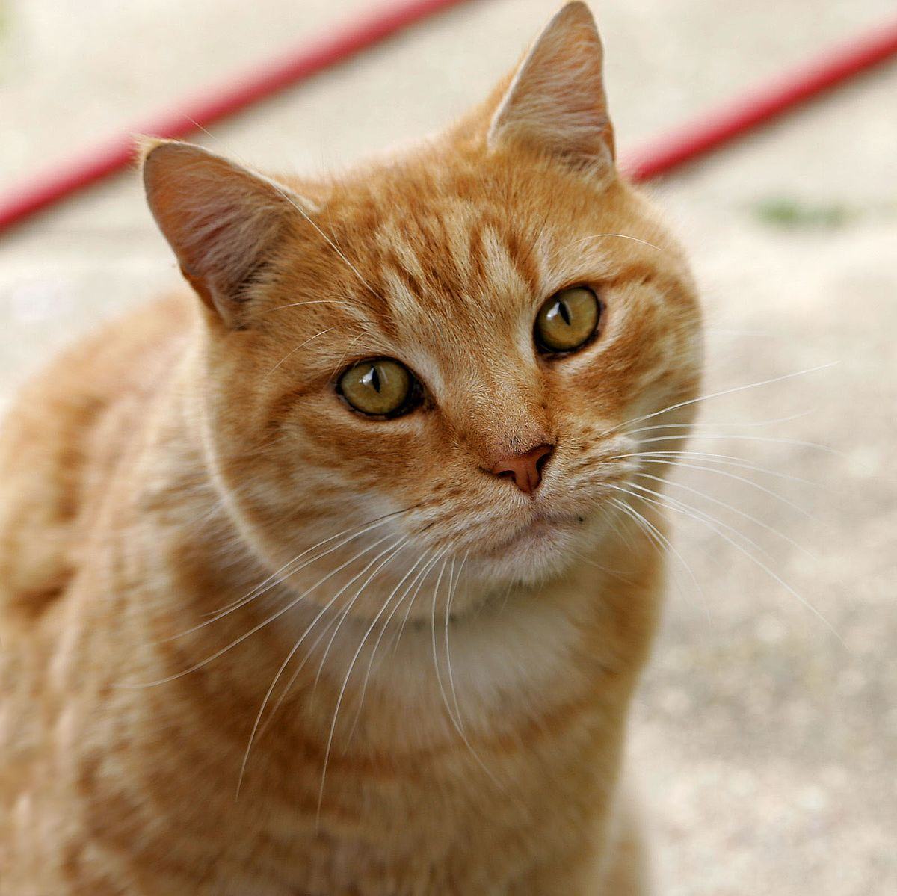
Čuda u SnjegoGradu
U SnjegoGrad zalutala je mačka. Hodala je i hodala, pa je naišla na jednog stanovnika, snjegovića, i pitala ga kamo je došla. Rekao joj je kako se zove grad i obećao joj sve pokazati.
Mačka se tome baš veselila. Stanovnik SnjegoGrada upoznao je mačku sa svojim prijateljima koji su se tada igrali sa snijegom. Pozvali su mačku da im se pridruži. Mačka se počela s njima veselo igrati. Više nije bila tužna.
Mačka je bila jako sretna. Polako je padala noć i shvatila je da se mora razići sa snjegovićima i vratiti kući. Prije nego su se rastali mački su dali ime Slatkica.
Mačka se okrenula i otišla svojoj kući.
Lara, 4. razred

Slide 13
Čuda u SnjegoGradu
U jednom jako hladnom gradu SnjegoGradu živjeli su veliki i mali snjegovići.
Po cijele dane su se igrali u snijegu i pjevali prigodne snjegopjesmice.
Radili su snježne kugle i igrali se snjegoskrivača iza njih.
S malenim grudama su se grudali, loptali i izmišljali različite nove snjegoigre.
Stalno su bili vani i nikada im nije bilo dosadno.
Bili su zdravi i veseli i ničega im nije nedostajalo.
Luka, 4. razred

